Slide 1
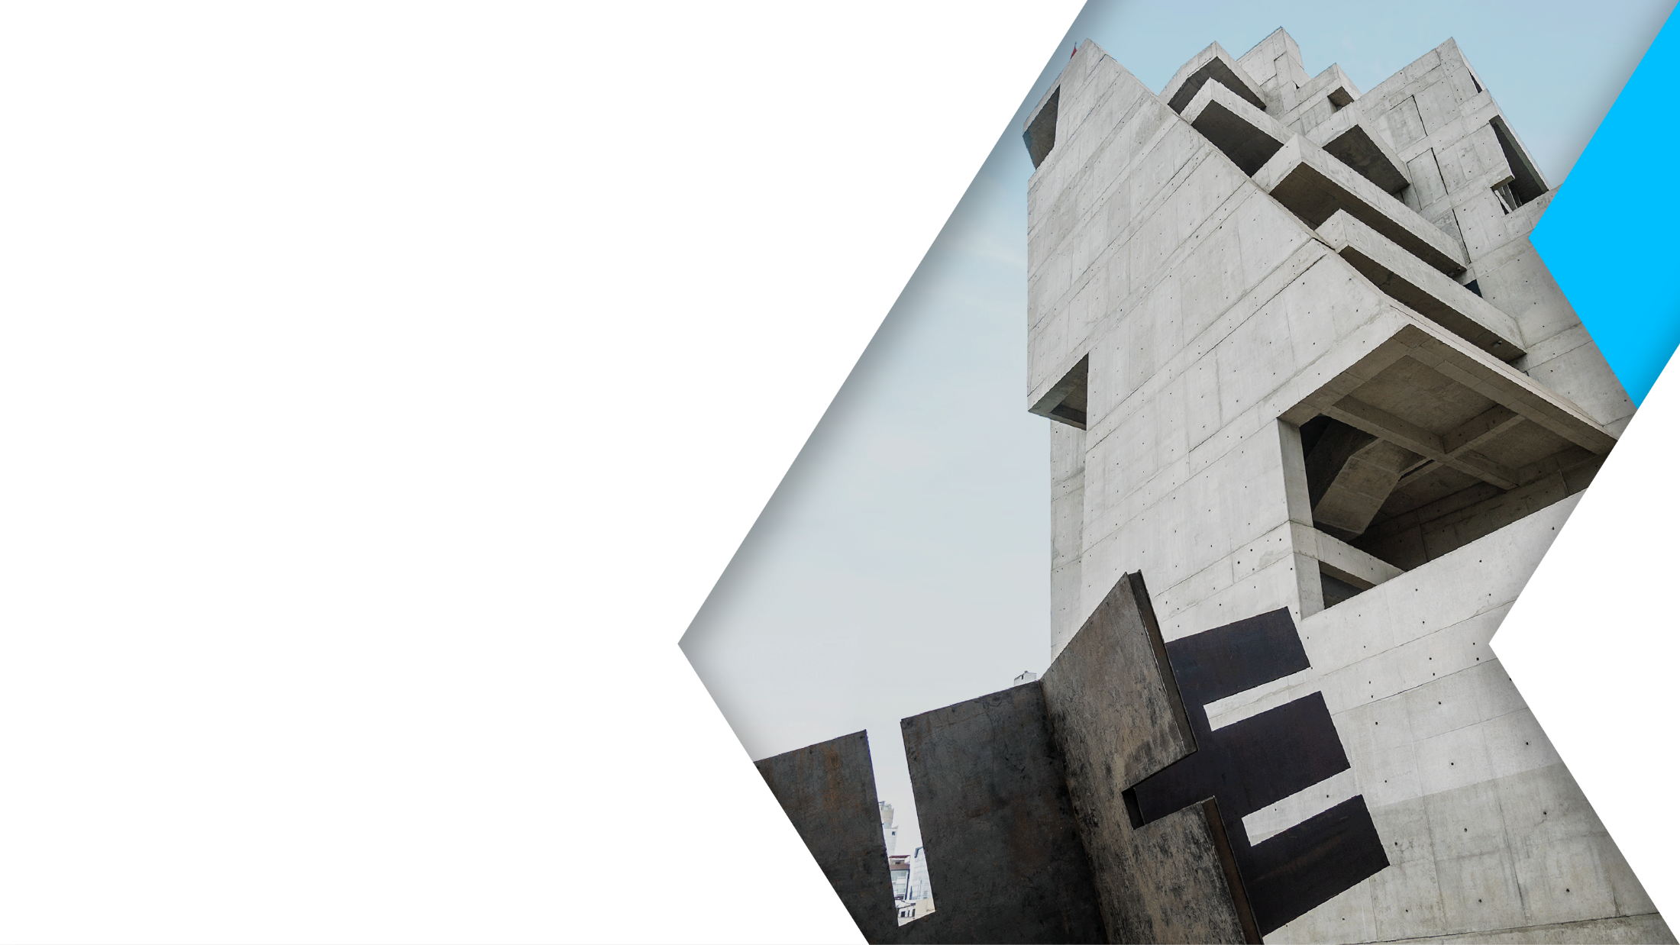

Perú, temas de sociedad contemporánea
Gobierno Revolucionario de las Fuerzas Armadas

Slide 2

Contenido
El Golpe de Estado y la primera fase del Gobierno Revolucionario de las Fuerzas Armadas
La caída de Velasco y la segunda fase del GRFFAA

Slide 3

Objetivos de la sesión
Conocer los discursos y acciones de las dos fases del Gobierno Revolucionario de las Fuerzas Armadas en el contexto del proceso democrático en el Perú
Identificar el impacto de las políticas públicas de estos gobiernos en la estabilidad de la democracia y en la configuración de la sociedad peruana

Slide 4
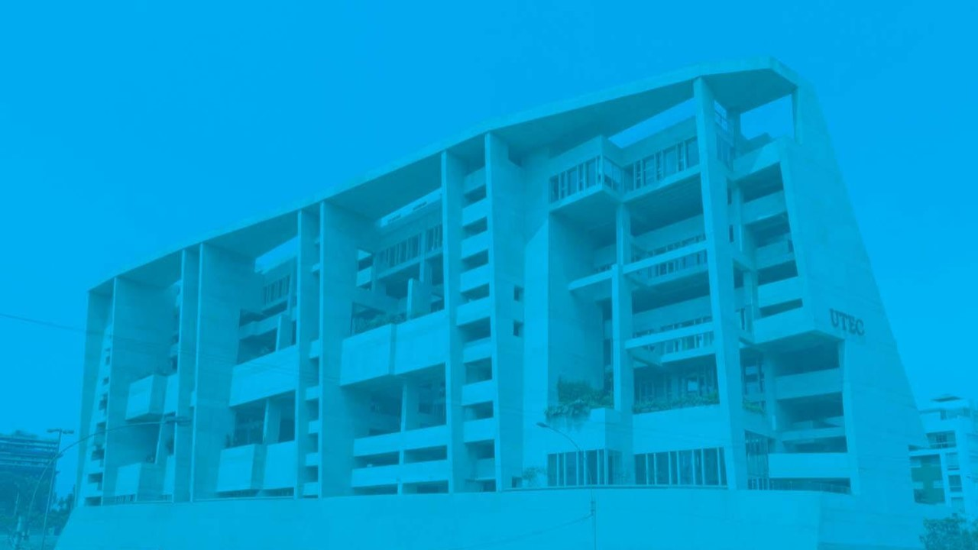
Quizz: Jaquette y Lowenthal

Slide 5
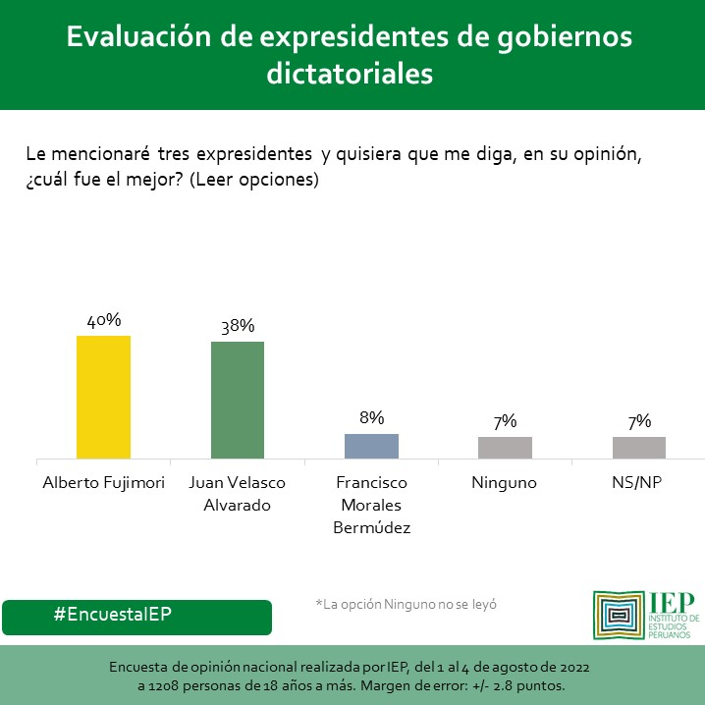
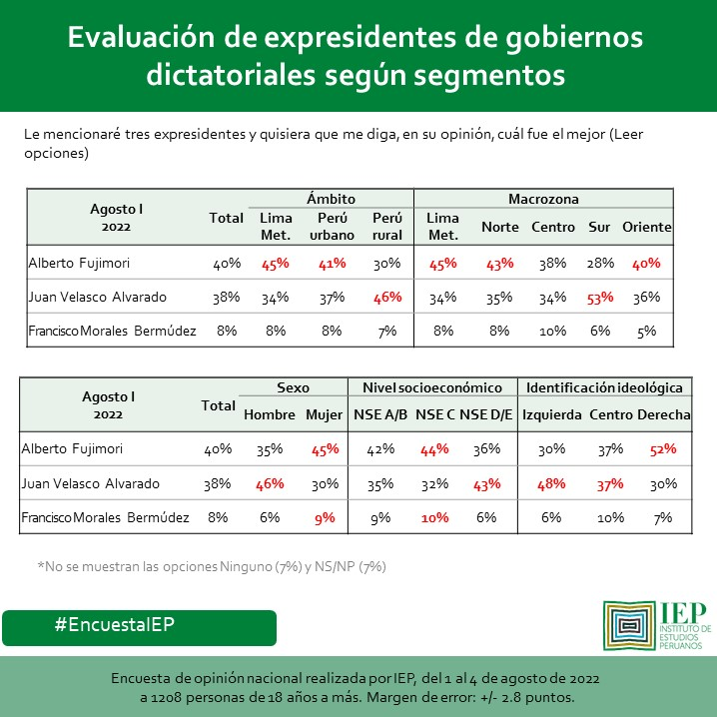
https://www.youtube.com/watch?v=fJD8mrh7BAc

Slide 6
1
El Golpe de Estado y la primera fase del Gobierno Revolucionario de las Fuerzas Armadas

Slide 7
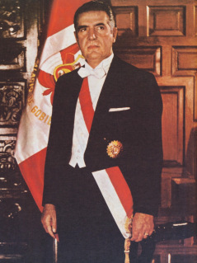
Antecedentes
Durante los gobiernos de Manuel Prado (1956-1962) y Fernando Belaunde (1963-1968):
La economía peruana se diversifica en función de la actividad exportadora de materias primas con fuerte inversión de capitales foráneos.
El Estado incrementa el gasto público en servicios de educación, salud y construcción de carreteras
Crece el sector pesquero por la actividad de empresarios peruanos y también la actividad minera, mientras que en las haciendas agrícolas continúa la explotación del campesino a manos de los gamonales y terratenientes.

Slide 8
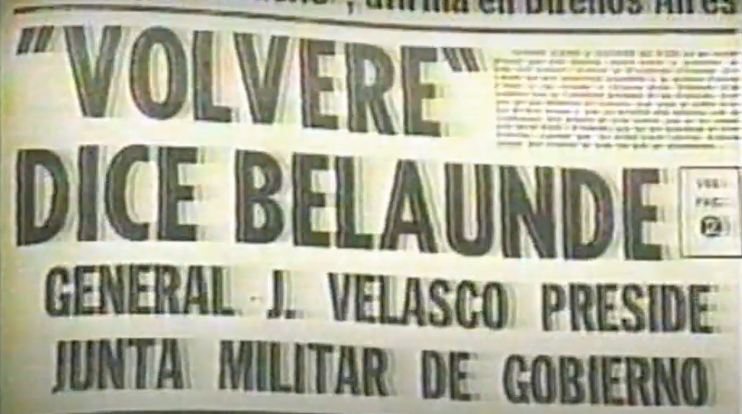
El golpe de Estado del 03 de octubre de 1968
https://www.youtube.com/watch?v=PTNFJpJl89M

Slide 9
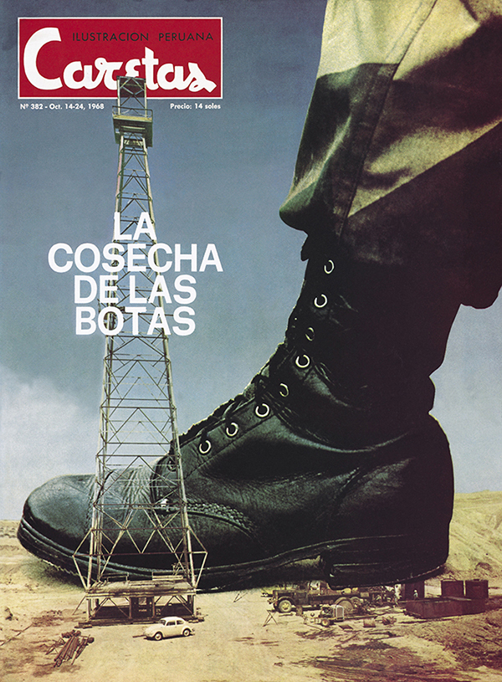
El golpe de Estado del 03 de octubre de 1968
Recordemos:
El GRFFAA, en su primera fase, estuvo conformado por oficiales reformistas en busca de un programa de transformaciones radicales
El objetivo era romper la inercia estructural en la que se encontraba la sociedad peruana, que aun recogía muchos elementos de la colonia.
La primera fase de la “Revolución Peruana” (1968-1975) inicia como un movimiento institucional, pero luego esto se va desnaturalizando

Slide 10
La tarde del 9 de octubre a las 3:00. al escuchar por todos los medios de comunicación y los peruanos vieron como el ejército entró al campo petrolero de Talara (Piura) e hizo la bandera peruana, la emoción embargo a todos los peruanos. Se recuperaba la soberanía nacional de esa porción del territorio patrio hasta, ese momento había pertenecido a la empresa extranjera bajo la denominada "economía de enclave", donde las leyes peruanas no valían. Desde ese día se declaró "Día de la dignidad nacional".
(Moncloa 1977: pág. 7).

Slide 11
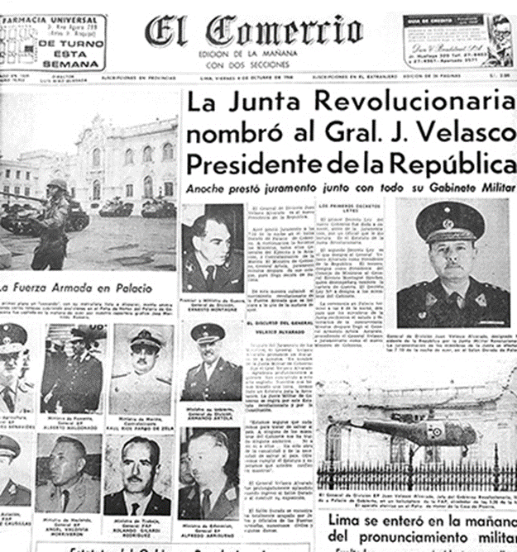
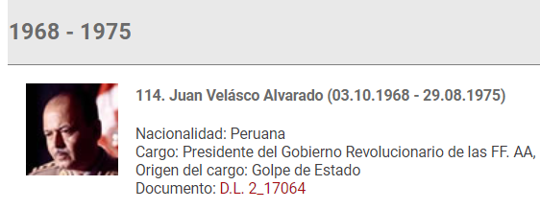
Marco temporal: 1968-2021
El golpe de Estado del 03 de octubre de 1968
Gobierno autoritario, que rompe con el proceso de elecciones democráticas y se instala en el poder a través de un golpe de Estado
Separación, forzada y radical, de la sociedad civil de la toma de decisiones
Acciones y remecieron las bases aún tradicionales de la sociedad peruana
Abandono de un sistema económico basada en la economía de haciendas, descendiente del sistema colonial de encomiendas/corregimientos

Slide 12
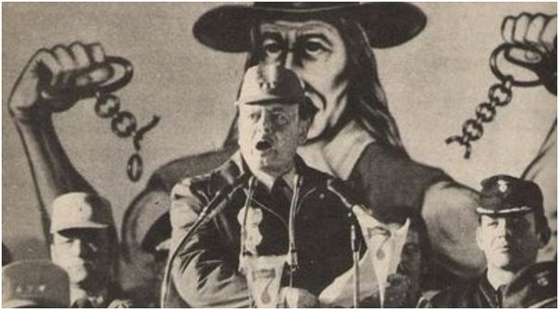
Marco temporal: 1968-2021
El discurso y las propuestas
El momento de la reivindicación
Redistribuir la propiedad de la tierra
Reforzar el papel del Estado en la industria y el mercado

Slide 13
El discurso y las propuestas
El momento de la reivindicación
Redistribuir la propiedad de la tierra
Reforzar el papel del Estado en la industria y el mercado

Slide 14

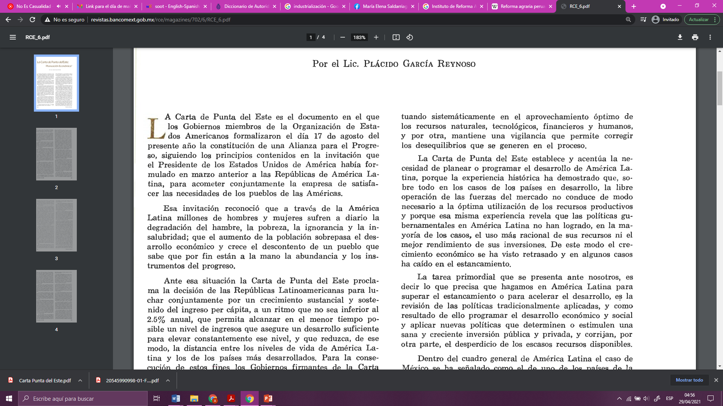
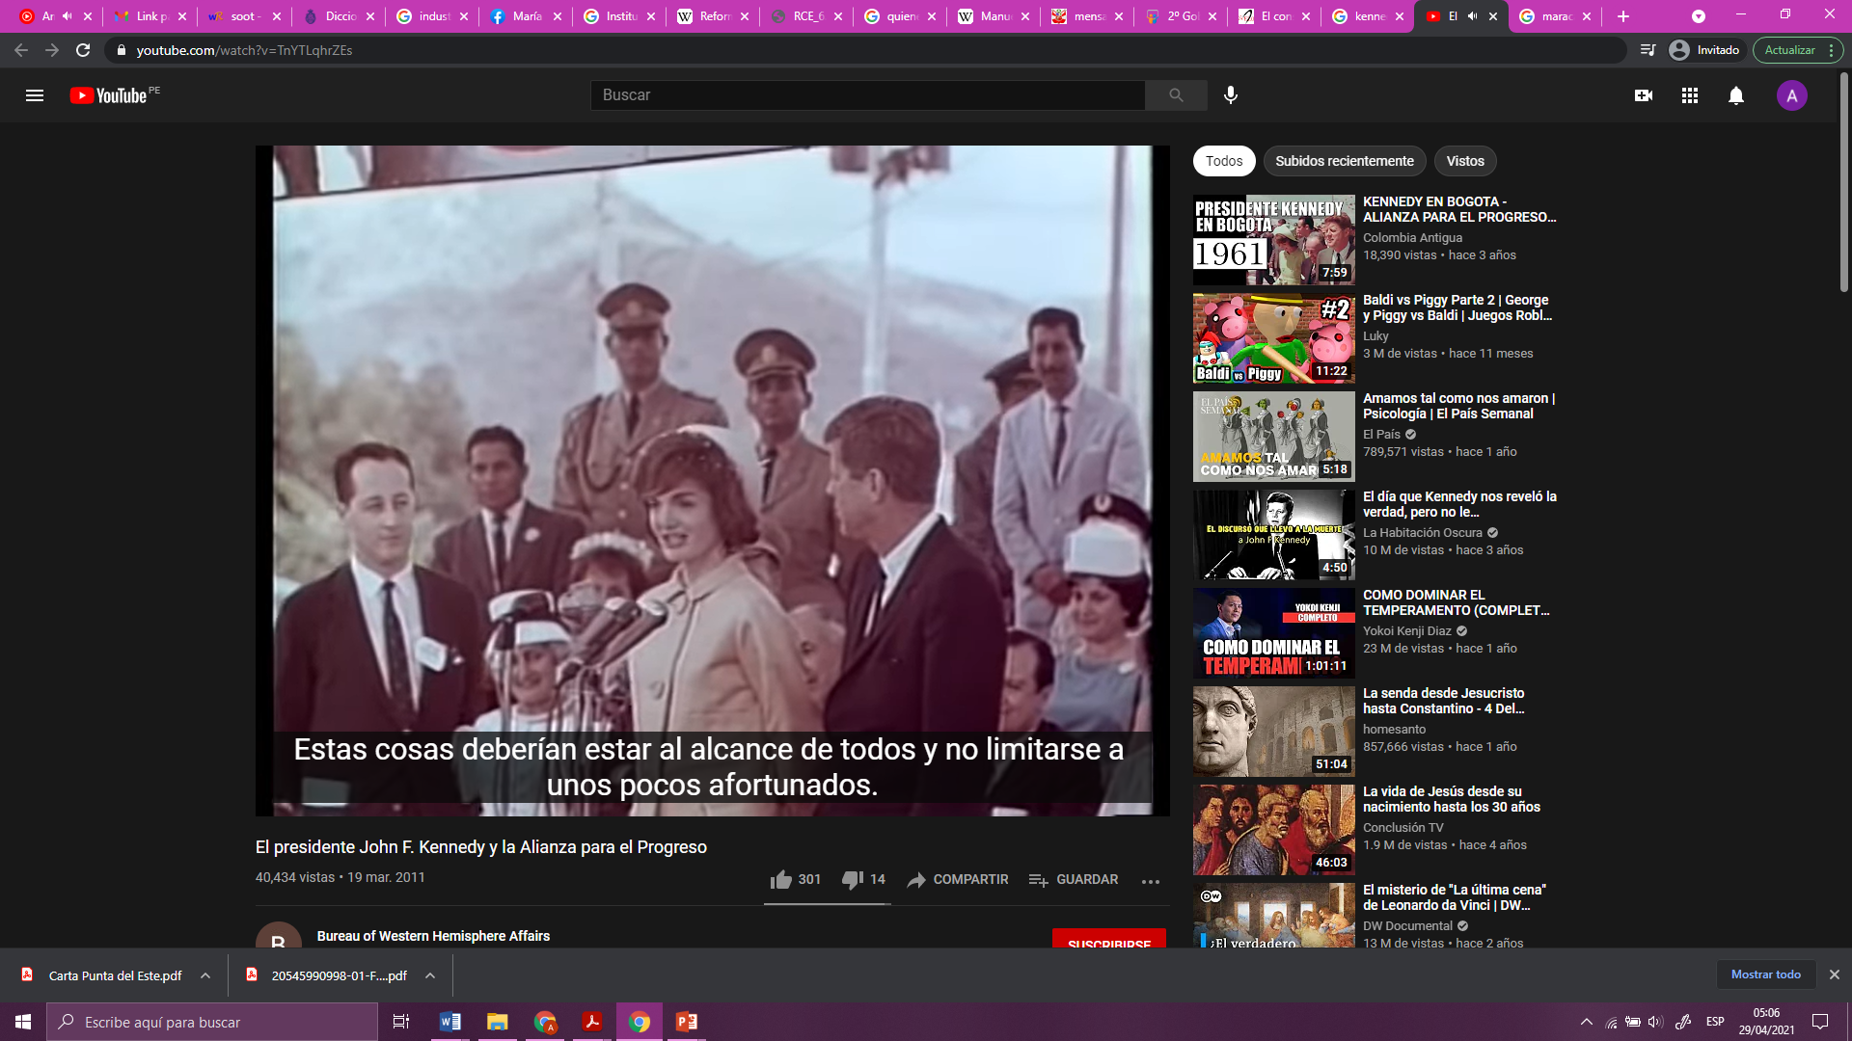
El discurso y las propuestas, ¿nuevas realmente?
La Carta de Punta del Este:
La Alianza para el Progreso y los intentos de cambio
Punta del Este, Uruguay, agosto de 1961.

Slide 15
“….La Acción del Gobierno Revolucionario se inspirará en la necesidad de transformar la estructura del Estado, en forma que permita una eficiente acción del gobierno, transformar las estructuras sociales, económicas y culturales; mantener una definida actitud nacionalista, una clara posición independiente y la defensa firme de la soberanía y dignidad nacionales; reestablecer plenamente el principio de autoridad, el respeto y la observación de la ley, el predominio de la justicia y de la moralidad en todos los campos de la actividad nacional……” Junta Revolucionaria, “Manifiesto del Gobierno Revolucionario”, Octubre 1968
Notes:
Este manifiesto bien podría leerse y escucharse ahora en Venezuela, pero fue hecho aquí hace casi 50 años, por los líderes de la dictadura militar que rigieron al país de 1968 hasta 1980

Slide 16
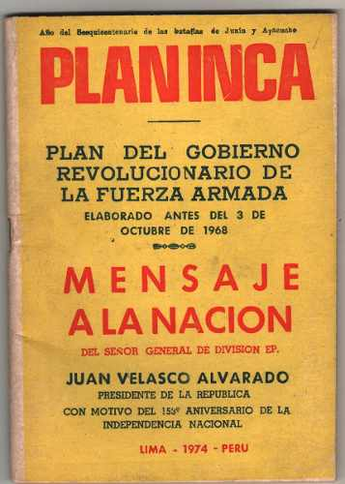
El Plan Inca y las estrategias de industrialización del Gobierno Militar (1968-1975)
Al no haber llegado por elecciones democráticas al gobierno, se constituye como un mandato dictatorial y de fuerza.
Esto se ve reforzado cuando el gobierno de Velasco deja sin efecto la Constitución de 1933 y toma en su lugar el Estatuto Revolucionario.
Así, se concentran los poderes del Ejecutivo y Legislativo en gabinete militar.
Los civiles son relegados a roles de asesores o técnicos

Slide 17

El Plan Inca y las estrategias de industrialización del Gobierno Militar (1968-1975)
Diagnóstico que realiza el gobierno militar :
“Actividad industrial incipiente dedicada principalmente a la producción de bienes no esenciales”.
“No competitiva y con tendencia monopolista”.
“Basada en desmedidas exoneraciones y excepciones que favorecen a reducidos grupos de poder económico”.
“Dependiente de grandes consorcios extranjeros y con un régimen de tratamiento de capitales contrarios a los intereses del país”.

Slide 18
Estrategias de industrialización del Gobierno Militar (1968-1975)
Las acciones que decidiría tomar el gobierno serían:
1.- Crear el Ministerio de Industria.
2.- Planificar la actividad industrial a mediano y largo plazo
3.- Asegurar la participación activa del Estado como gestor dinámico del desarrollo industrial.
4.- Categorizar la industria por prioridades y establecer el correspondiente régimen de incentivos.
5.- Disminuir la dependencia del extranjero.
6.- Desarrollar investigación y tecnología.
7.- Promover la pequeña industria y artesanía.
8.- Fomentar empresas de propiedad social.

Slide 19
Políticas industriales de protección
1
Modelo sustitutivo de importaciones
Acero
Electricidad
Sectores y empresas
a cargo del Estado:
Telefonía
Agua potable
Empresas mineras, petroleras y pesqueras
2
Nuevas reglas de inversión extranjera
3
Cambios en reglas de propiedad en la industria y agricultura

Slide 20
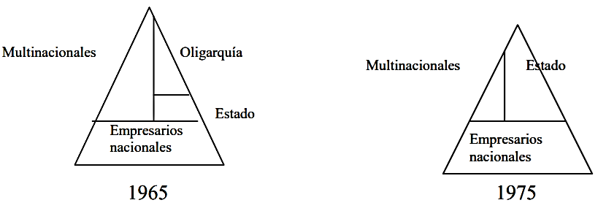
Estrategias de industrialización del Gobierno Militar (1968-1975)

Slide 21
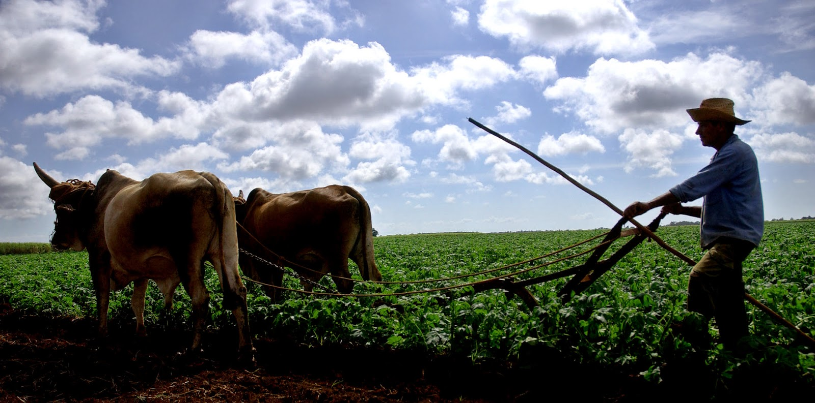
La transformación en la propiedad de la tierra
Democratizar la tenencia de tierras
Eliminar relaciones serviles
Erradicar pobreza
¿Qué buscaba?
¿En qué consistía?
Transferencia de propiedad de las tierras de grandes terratenientes a agricultores medianos y pequeños.
¿Qué logró?
Menor rendimiento de tierras
Cambios en la distribución de poder
Reforma agraria

Slide 22

¿Qué cambia?
Expropiación de tierras a los latifundistas (por bonos, o inversión de bonos en la industria)
Redistribución de la tierra entre los campesinos que trabajaban en las haciendas
Creación de cooperativas agrarias de producción social (CAPS) en la costa y de sociedades agrarias de interés social en la sierra (SAIS) que integraban algunas comunidades aledañas
Cambió las relaciones sociales en el campo, acabando con las relaciones serviles

Slide 23
El balance
La liberación de mano de obra campesina es esencial para una posterior formación de mercado interno.
Los campesinos libres pueden tener mayor agencia económica y una posterior movilidad social.
Los campesinos libres pueden adquirir ciudadanía
La repartición de la tierra generó descontento en el campesinado
La expropiación de las haciendas tomó demasiado tiempo y no se concretó en todo el territorio nacional
Esto llevó al descontento colectivo, ya no solo de los sectores empresariales, si no del campesinado en general.

Slide 24
¿Un gobierno revolucionario? ¿un solo sentir?
Partidos políticos (contexto y oportunidades políticas)
Instituciones (debilidad, corrupción en instituciones)
Poderes del Estado y cúpula de la Fuerza Armada (pugnas dentro de las FF.AA.)
Prensa (captura o cierre de los medios comunicación)
Gremios de propietarios ( pugnas internas dentro de las cooperativas, CAPS y SAIS)
Sindicatos (reclamos sin resolver, por ejemplo, los maestros)

Slide 25
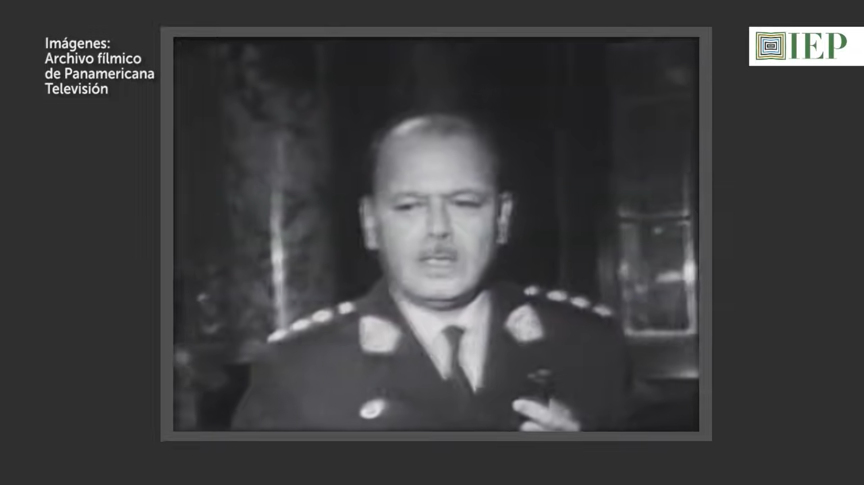
1975; la caída de Velasco
https://www.youtube.com/watch?v=iTK0aHhQZmE

Slide 26
2
La caída de Velasco y la segunda fase del GRFFAA

Slide 27
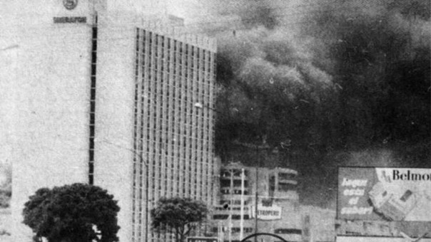
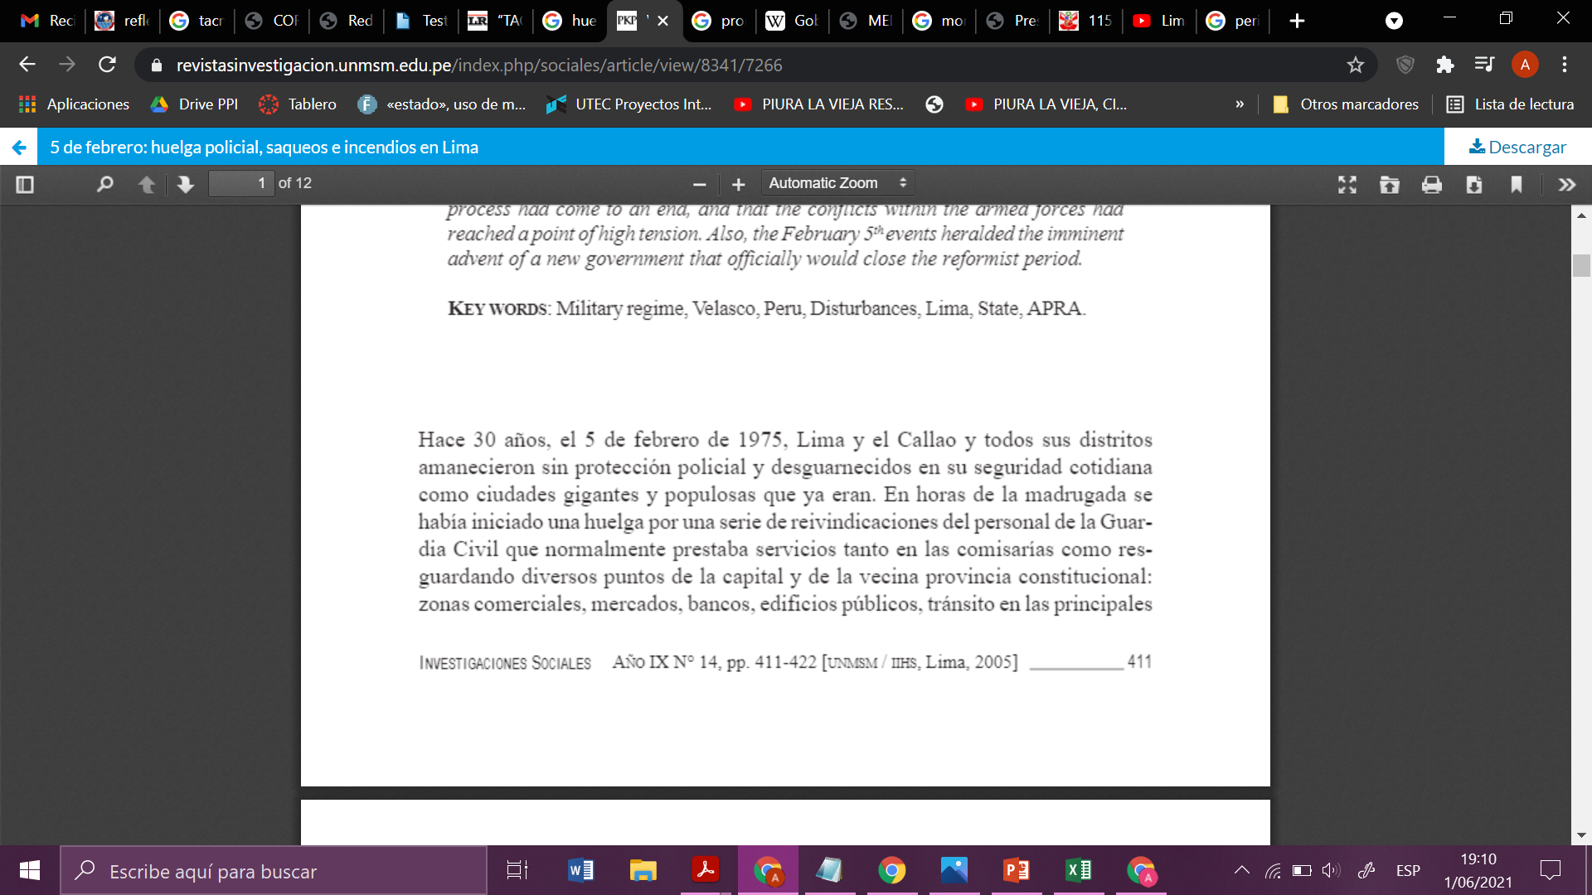
El Limazo
(5 de febrero de 1975)
En el transcurso de 1974 ya eran cada vez más notorias las dificultades y limitaciones de aquellos intentos de organización corporativa; en cierto modo, se estancaban o retrocedían frente a las organizaciones autónomas de los trabajadores. Sin embargo, desde las alturas del poder todavía no se percibía con claridad que esa experiencia ya constituía un problema grave y que estaba destinado al fracaso en el corto o mediano plazo
Valladares (2005: 415)

Slide 28
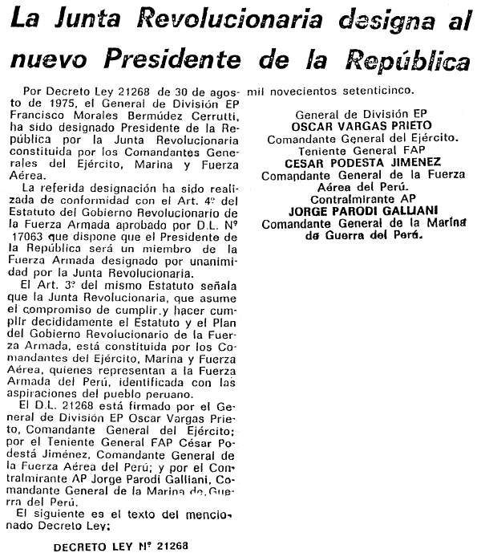
El Tacnazo
(29 agosto de 1975)
Francisco Morales Bermudez (grupo de los “institucionalistas” de las FF.AA)
Realiza un “relevamiento” del cargo a Velasco Alvarado, quien acata la decisión y se retira.
Inicia la segunda fase del Gobierno Revolucionario de las Fuerzas Armadas (1975-1980)

Slide 29
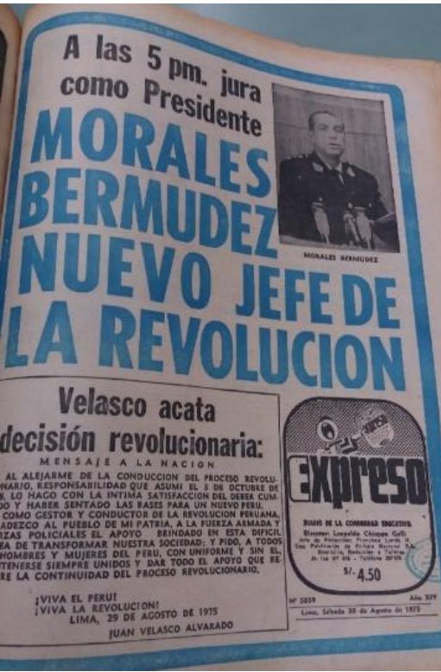
El Tacnazo
(29 agosto de 1975)
Tres problemas heredados:
Inestabilidad política
Crisis económica
Conclusión de las reformas iniciales
Contexto adverso:
Contradicciones internas en el equipo gobernante
Contención de la lucha por reinvindicaciones populares (maestros, policías)
Presión de los grupos conservadores

Slide 30
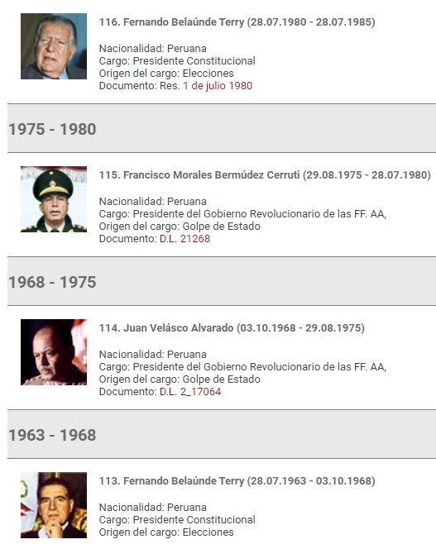
La Asamblea Constituyente y las elecciones de 1980
Debe concebirse el gobierno de Morales Bermúdez como uno de "transición", cuyo objetivo es "sanear“ la economía y reestructurar las alianzas, que permitan un desarrollo acelerado hacia adentro (una vez que se recupere el sector externo).
Pennano y Schuldt 1991: 61
Nueva Constitución (1979)
Convocatoria a elecciones generales en donde resultaría ganador Fernando Belaunde Terry (2do gobierno 1980-1985)
Retorno a la democracia y al sistema comercial de apertura hacia el exterior
Notes:
2:20

Slide 31
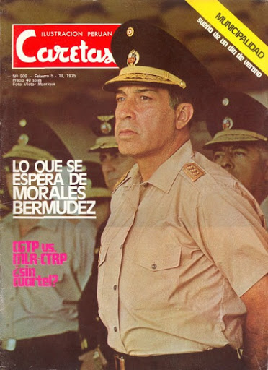
Entonces....
Crisis internacional de la economía capitalista que se desencadenó en el segundo semestre de 1973 (subida del petróleo, sobreproducción, falta de empleo y apertura de la contratación de mano de obra a escala global)
Abaratamiento de las exportaciones
Retrasos en la aplicación de la RA y reducido grupo de beneficiarios
Presión de los grupos conservadores con poder económico
Acciones: Contención progresiva de las reformas y en particular de la reforma agraria
Acciones: Disminución paulatina de la ayuda técnica y crediticia del Estado a los cooperativistas y trabajadores del mundo agrario.

Slide 32
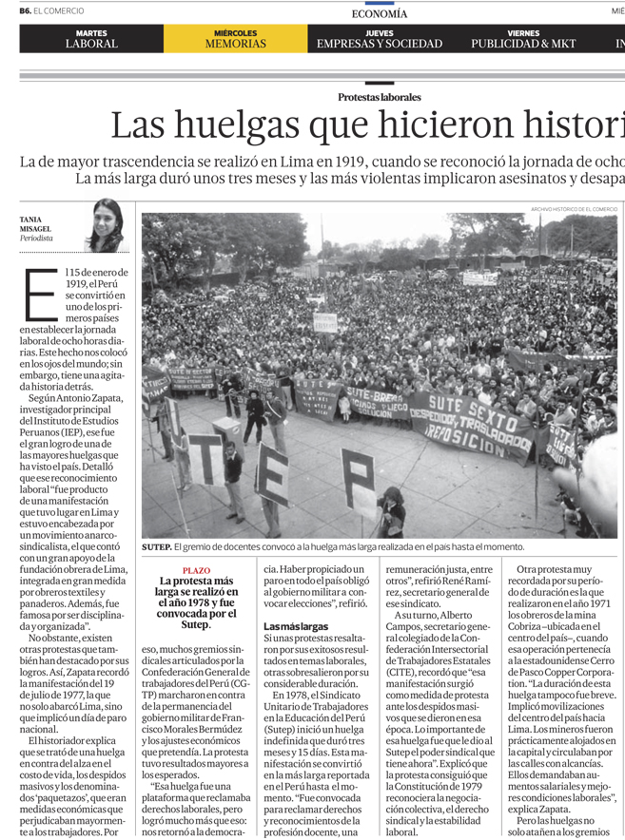
La segunda fase del GRFA (1975-1980)
Déficits en la balanza de pagos, inflación y devaluación de la moneda hasta en 40% anual
Endeudamiento (debido a créditos externos)
Ralentización y reorientación de las reformas (agraria, industrial y laboral)
Ejemplo: titularidad de acciones de la Comunidad Industrial se da en forma individual; la ley de estabilidad laboral se modifica por una menos favorable a los trabajadores
La radio y televisión comienzan a volver, gradualmente, a sus antiguos propietarios

Slide 33
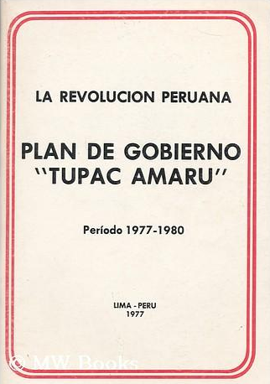
La segunda fase del GRFA (1975-1980)
Plan Tupac Amaru:
Plantea la institución de Asamblea constituyente para elaborar una nueva Constitución (promulgada en 1979)
Rectificación de las reformas previas
Nueva estructura económica
El presidente, general EP Francisco Morales Bermúdez, señaló que el proceso de transferencia «es de gobierno, no de poder. En este momento, el poder lo tienen la Fuerzas Armadas». Asimismo, el Presidente declaró que, si la Asamblea Constituyente no reafirma las reformas estructurales dadas durante el gobierno de las Fuerzas Armadas (FFAA), ésta debería anularse.
Estas declaraciones provocaron protestas del Partido Aprista Peruano (PAP), del Movimiento Democrático Peruano, de Acción Popular (AP) y del Partido Popular Cristiano (PPC).

Slide 34
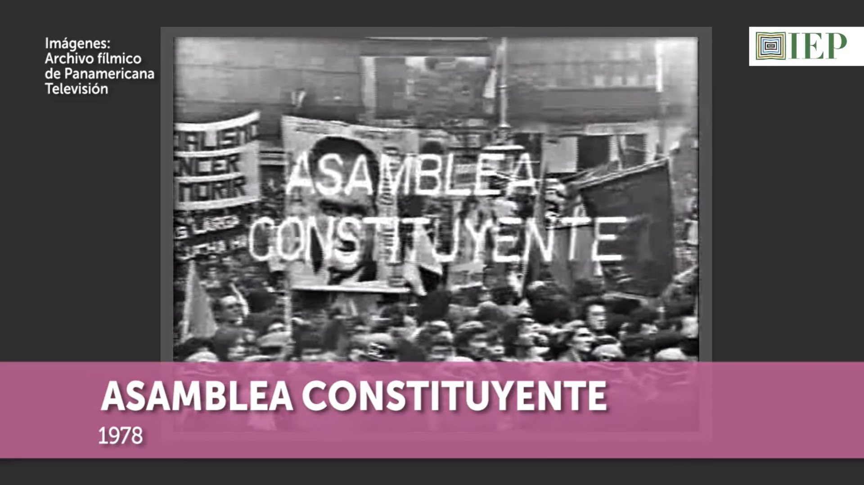
La Asamblea Constituyente y las elecciones de 1980
https://www.youtube.com/watch?v=aMrgaO93uW0&t=200s

Slide 35
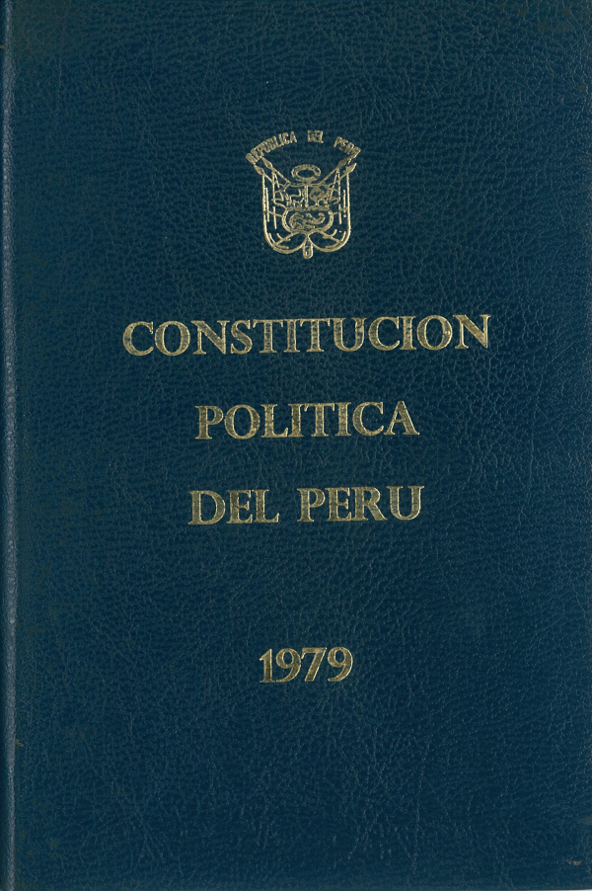
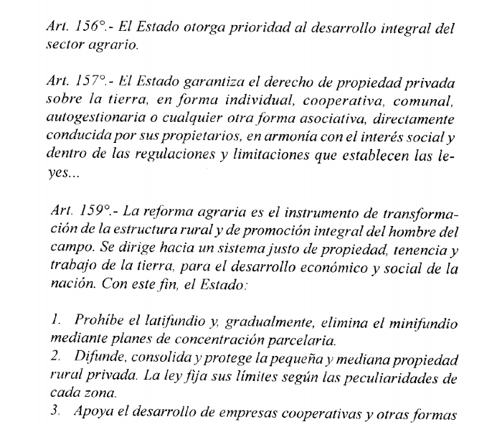
La Asamblea Constituyente y las elecciones de 1980

Slide 36
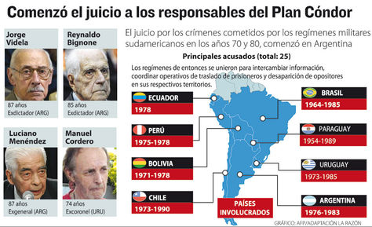
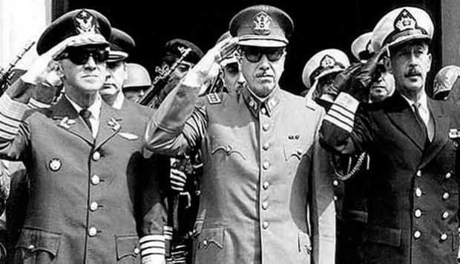
El Plan Cóndor
La descripción más completa de esta nueva alianza militar contra la izquierda fue proporcionada por la Oficina Federal de Investigaciones de EEUU (FBI). El agente del FBI Robert Scherrer, desde Buenos Aires, informó de la existencia de la Operación Cóndor como parte de su investigación sobre el asesinato de Orlando Letelier. El sistema de intercambio de inteligencia era sólo la “Fase I” del Cóndor, informó en un cable a sus superiores . La Fase II fue “operaciones conjuntas” donde se les permitió a fuerzas de seguridad operar dentro de los demás países para localizar a sus objetivos

Slide 37
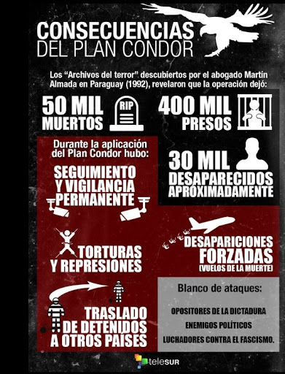
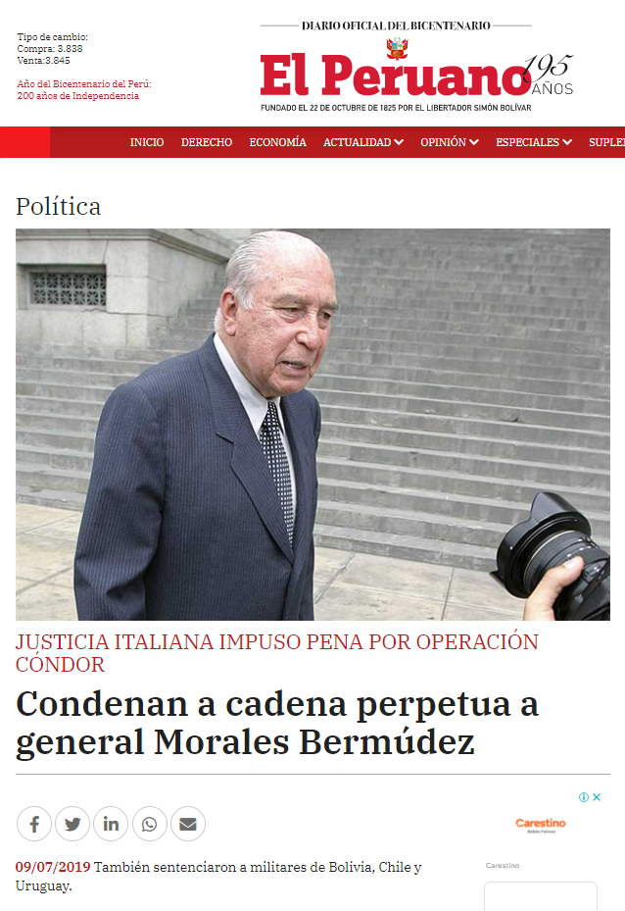
Las secuelas
https://canaln.pe/actualidad/plan-condor-5-datos-entender-operacion-militar-que-condeno-morales-bermudez-n261770

Slide 38
Resumen
Identificación del discurso y promesas del GRFFAA, en sus dos fases
Caracterización del contexto producto del golpe de Estado de 1968
Notes:
10 min antes:
Vamos a dar por finalizada esta sesión. En breve compartiré el enlace de la grabación por Canvas para que puedan revisarla cuantas veces quieran. Si tuvieran alguna duda o inquietud en la semana, pueden hacerla por el foro de Consultas del curso en Canvas. Muchas gracias por su asistencia”. Recuerde la fecha y hora de la siguiente sesión.

Slide 39
Gracias!!

